Slide 1
Подготовила: Андрейчук Елена Алексеевна
Художественно-речевой педагогический
Мини-проект
посвященный творчеству К.И Чуковского
«Наш друг-Корней»

Slide 2
Участники проекта:
Дети старшего дошкольного возраста;
Воспитатели;
Родители;
Сотрудники библиотеки им А. Барто.

Slide 3
Цели и задачи проекта.
1.Знакомство детей с доступными их возрасту теоретическими понятиями, необходимыми для выявления художественных особенностей произведений К.И.Чуковского. 2. Обогащение познавательного, литературного опыта детей. 3. Активизация литературного творчества. 4. Автоматизация поставленных звуков в связной диалогической и монологической речи. 5. Развитие умения слушать и слышать ребенка и взрослого, работать в коллективе детей, активно включаться в создание образов единой сюжетной линии. 6. Работать над эмоциональной выразительностью речи. 7. Совершенствовать чувство ритма при исполнении стихотворений, песен, прозаического монолога. 8. Учить координировать речь и движение ребенка. 9. Активизировать влияние семейного воспитания на развитие дошкольника. Приобщение родителей к проблеме детского чтения.

Slide 4
План реализации проекта
Постановка и определение целей, задач проекта, исходя из возрастных особенностей детей.
Включение специалистов ДОУ в творческий процесс.
Сбор информации и необходимого материала для реализации проекта.
Вовлечение детей и родителей в процессе решения задач.
Разработка плана мероприятий с участием родителей.
Организация проекта.
Анализ проектной деятельности. Подведение итогов. Обобщение опыта.

Slide 5
Мероприятия, направленные на реализацию проекта.
1.Чтение произведений К.И.Чуковского 2. Викторина «Угадай сказку» 3. Мини-викторина «Угадай книгу» 4. Просмотр видеофильмов по сказкам К.И.Чуковского «Муха-Цокотуха», «Доктор Айболит», «Бармалей». 5. Конкурс рисунков, поделок «Любимый персонаж» (дети и родители) 6. Беседы с детьми по прочитанным произведениям. 7. Тематическое занятие: «В гости к дедушке Корнею»

Slide 6
Мероприятия, направленные на реализацию проекта.
8. Инсценировка сказки К.И.Чуковского «Муха-Цокотуха». 9. Коллективная работа над созданием тематического панно «Чудо-дерево» 10. Создание библиотечки стихов и сказок писателя. 11. Организация библиографического пособия для родителей. 12. Совместная трудовая деятельность по изготовлению атрибутов к обыгрыванию произведений. 13. Экскурсии в детскую библиотеку им.А.Барто.
14. Компьютерная презентация «Творчество К. И. Чуковского»

Slide 7
1 этап-подготовительный.
1.Анкетирование родителей «Какие книги Вы читаете дома с детьми».
2.Беседа о творчестве К.Чуковского, рассматривание портрета.
3.Чтение произведений К.Чуковского «Муха – Цокотуха», «Тараканище», «Краденое солнце», «Телефон», «Мойдодыр», «Федорино горе», «Айболит», «Бармалей». Обсуждение с детьми главной идеи произведений.
4.Рассматривание иллюстраций В.Сутеева и В.Конашевича к сказкам К.Чуковского.
5. Просмотр мультфильмов.

Slide 8
2 этап-основной.
1.Конкурс рисунков «Любимый персонаж» (дети, родители).
2. Мини-викторина «Угадай книгу».
3. Лепка, ручной труд «Чудо-дерево» (родители, дети, воспитатели).
4. НОД «В гости к дедушке Корнею»
5. Создание атрибутов к сказке «Муха-Цокотуха»

Slide 9
3 этап-заключительный.
1.Викторина «Угадай сказку» (родители, дети, воспитатели)
2. Создание библиотечки стихов и сказок писателя.
3. Премьера музыкальной сказки «Муха – Цокотуха».
4. Экскурсия в библиотеку им. А. Барто.

Slide 10
Схема реализации проекта
Познавательно-речевое развитие
Художественно-эстетическое развитие
Коррекционная работа
Социально-личностное развитие

Slide 11
Схема реализации проекта
Познавательно-речевое развитие
Чтение художественной литературы
коммуникация
Познание: математика;
р/речи;
Обучение грамоте

Slide 12
Схема реализации проекта
Художественно-эстетическое развитие
Художественное творчество
музыка

Slide 13
Схема реализации проекта
Чтение художественной литературы
Чтение произведений К.Чуковского: «Муха – Цокотуха», «Тараканище», «Краденое солнце», «Телефон», «Мойдодыр», «Федорино горе», «Айболит», «Бармалей».

Slide 14
Схема реализации проекта
Математика
Составление и решение задач по сюжетам сказок Чуковского.
Занимательные раскраски – герои сказок Чуковского (соревнования по подгруппам).
Рисование по клеточкам персонажей сказок К.Чуковского.

Slide 15
Схема реализации проекта
Чтение детьми отрывков, заученных дома.
Составление рассказа – описания о Мухе – Цокотухе.
Грамота
Слоговой анализ слов – животных из сказки «Айболит».
Звуковой анализ слов из сказки «Телефон» с раздаточным материалом.
Развитие речи

Slide 16
Схема реализации проекта
Развитие навыков сотрудничества:
Д/и «Угадай героя сказки» (работа в парах).
Распределение ролей для постановки сказки «Муха – Цокотуха» (обговаривание способа распределения, его обоснование).
Обсуждение сюжета и последовательности выполнения коллективной лепки «Тараканище».
Составление совместного плана по изготовлению книги «Сказки Чуковского в картинках».
Коммуникация

Slide 17
Схема реализации проекта
Рассматривание иллюстраций В.Конашевича и В.Сутеева к сказкам К.Чуковского.
Лепка по сказке «Тараканище» (коллективная работа).
Рисование страничек-иллюстраций для книжки сказок К.Чуковского (обговаривание с каждым ребенком сюжета и способа выполнения работы).
Художественное творчество

Slide 18
Схема реализации проекта
Разучивание с детьми песенок Мухи, Комара, Бабочки, Пчелки с Блошкой (индивидуально).
Пение хором в заключение сказки.
Музыка

Slide 19
Схема реализации проекта
Обсуждение главной идеи произведений, поступков героев, черт их характера.
Социально-личностное развитие

Slide 20
Схема реализации проекта
пальчиковая гимнастика «Тараканище»;
- штриховка изображения Мойдодыра;
-Д/и «Подскажи словечко»;
- литературное лото по произведениям К.Чуковского;
-Д/и «Что за чем» (творительный падеж существительных) по сказке «Федорино горе»;
Коррекционная работа

Slide 21
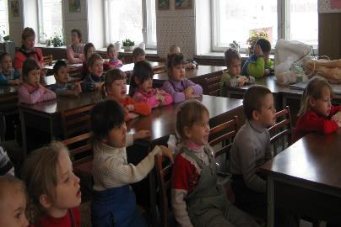
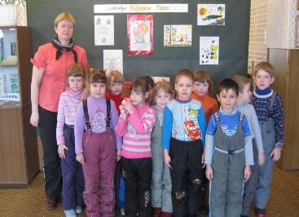
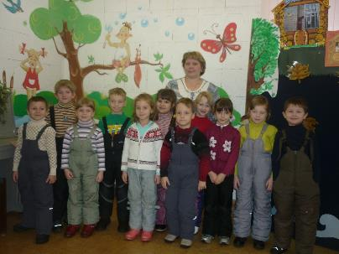
Реализация проекта
В библиотеке имени А. Барто

Slide 22
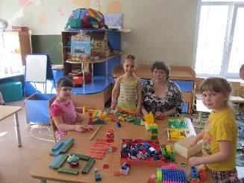
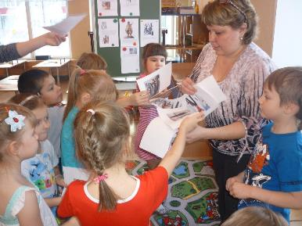
Реализация проекта
познание

Slide 23
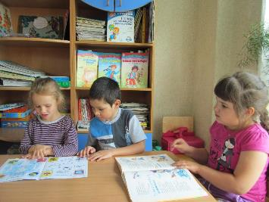
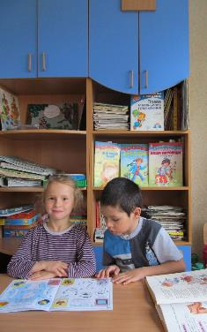
Реализация проекта
Художественное чтение

Slide 24
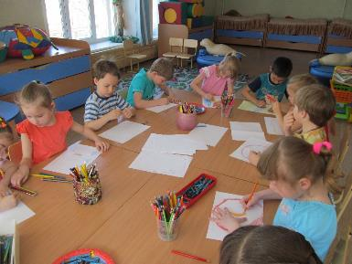
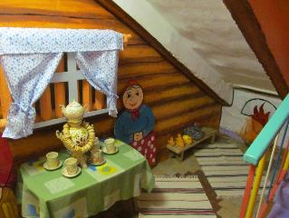
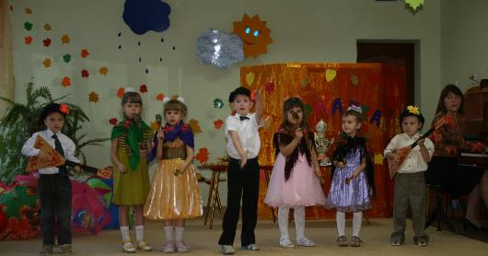
Реализация проекта
Художественно-эстетическое развитие

Slide 25
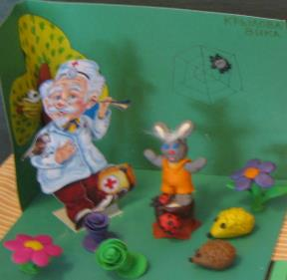
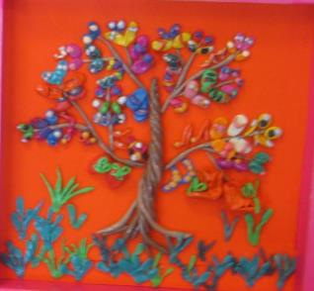
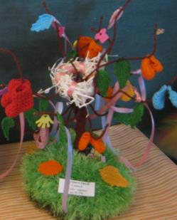
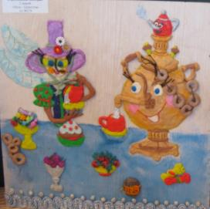
Реализация проекта
Совместное творчество

Slide 26
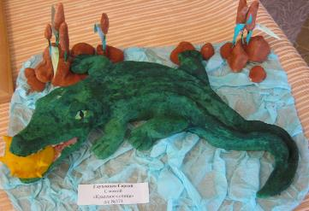
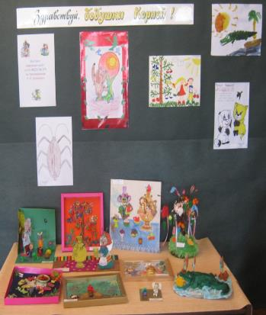
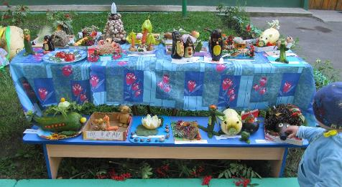
Реализация проекта
Совместное творчество

Slide 27
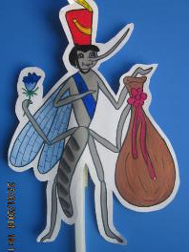
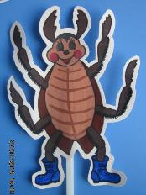
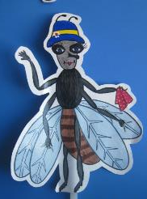
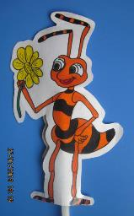
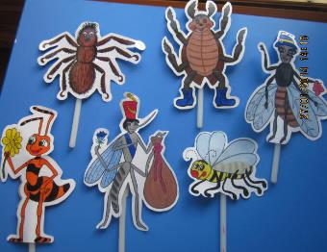
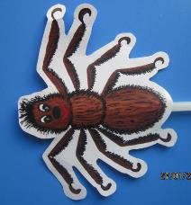
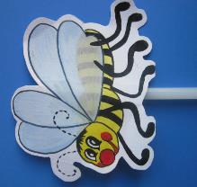
Театр «Муха-Цокотуха»

Slide 28
Спасибо за внимание.
Муниципальное казённое дошкольное образовательное учреждение детский сад № 374 комбинированного вида.
Подготовила: Андрейчук Елена Алексеевна
воспитатель.

